Slide 1

Pokémon-App
Mobile Apps Entwicklung WS 23/24 - Isabell Noack

Slide 2
Inhaltsverzeichnis
Projektziel
Vorgehen
Fertige App
Gestaltung
Herausforderungen
Aussicht

Slide 3
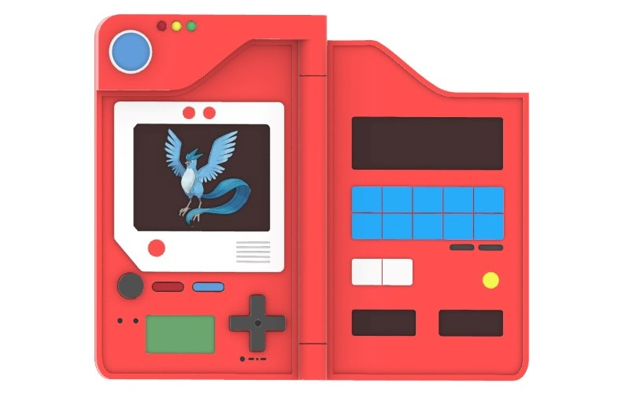

Projektziel
Erstellung einer Mobile Android Applikation zum Aufrufen und detaillierten Einsehen von Pokémon.
Pokémon
Medien-Franchise mit Fantasiewesen, die gesammelt, getauscht und trainiert werden
Serie von Videospielen, Animationsserie, Kinofilme, Kartenspiele, …
Pokédex, https://cults3d.com/de/modell-3d/spiel/pokemon-pokedex-neoretro3d
Animationsserie, https://images.justwatch.com/backdrop/195606838/s640/Pokemon/Pokemon

Slide 4
Vorgehen
Projekterstellung
Version: Android Studio Giraffe | 2022.3.1 Patch 2
Template benutzt (Basic Views Activity)
Versionsverwaltung: Github Repository erstellt https://github.com/IsaNck1/PokeApp
fortwährende Dokumentation
Datenquelle
PokéAPI https://pokeapi.co/
Super Dokumentation https://pokeapi.co/docs/v2
Beispiel Pokémon Bulbasaur (ID: 1) https://pokeapi.co/api/v2/pokemon/1
Schritt für Schritt App-Aufbau

Slide 5
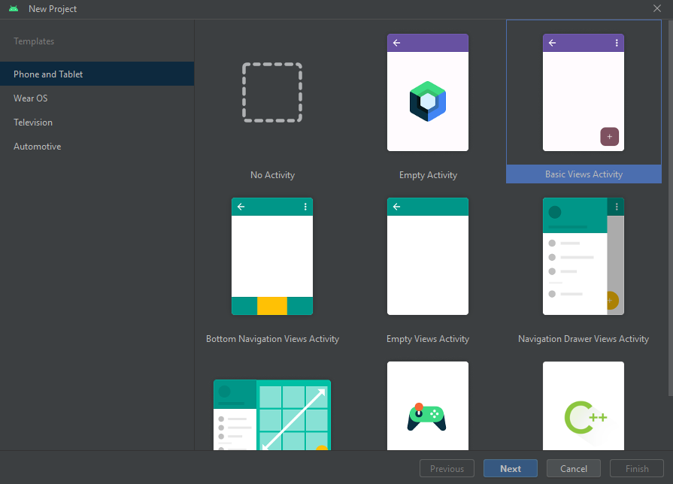
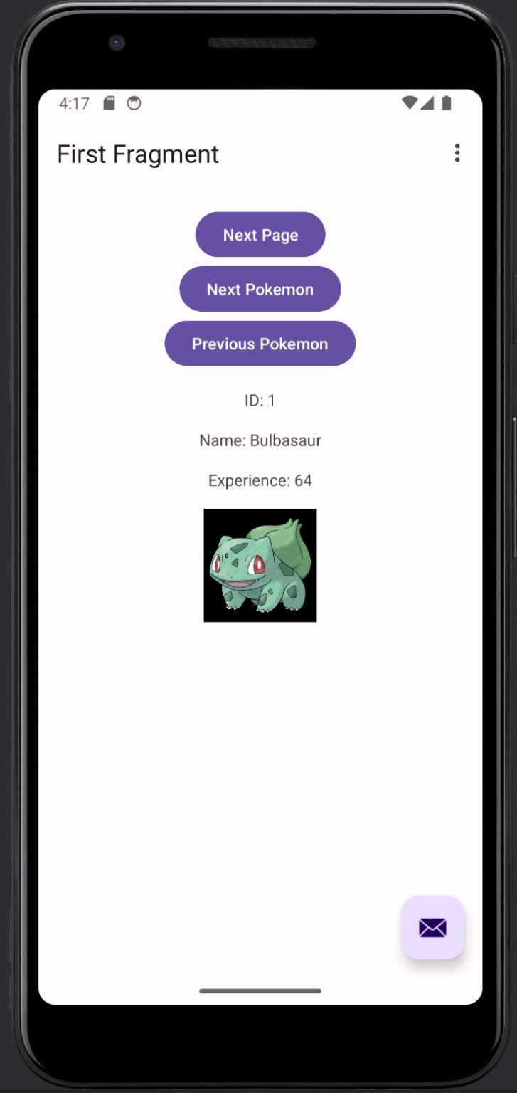
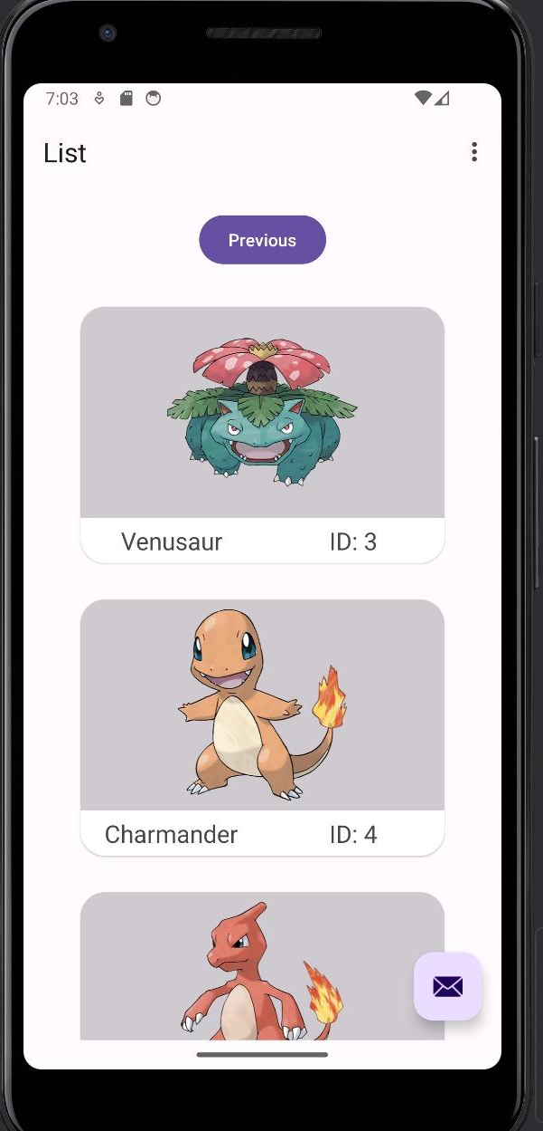
Vorgehen - Schritt für Schritt App-Aufbau

Slide 6
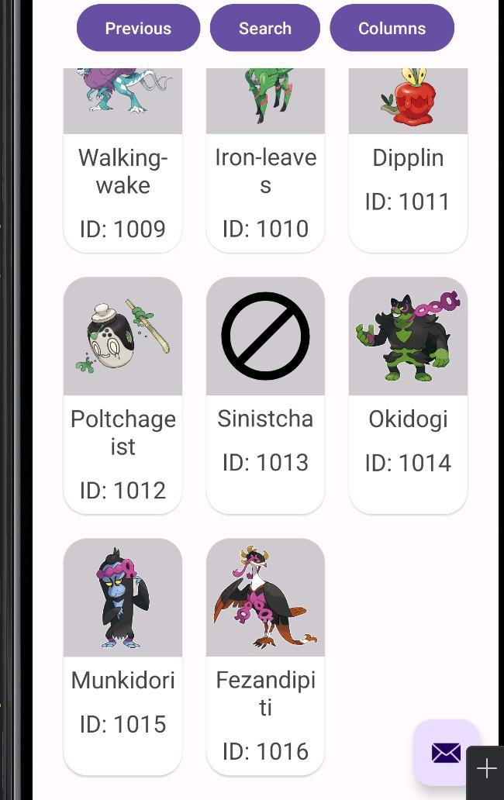
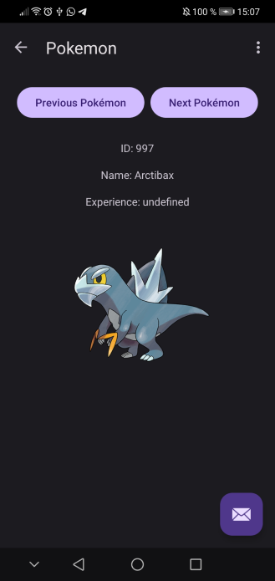
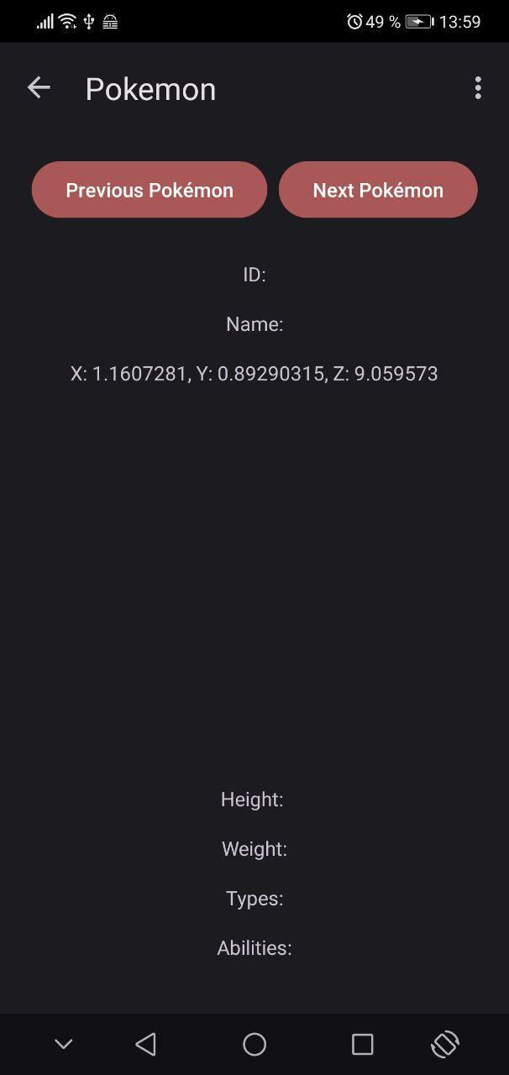
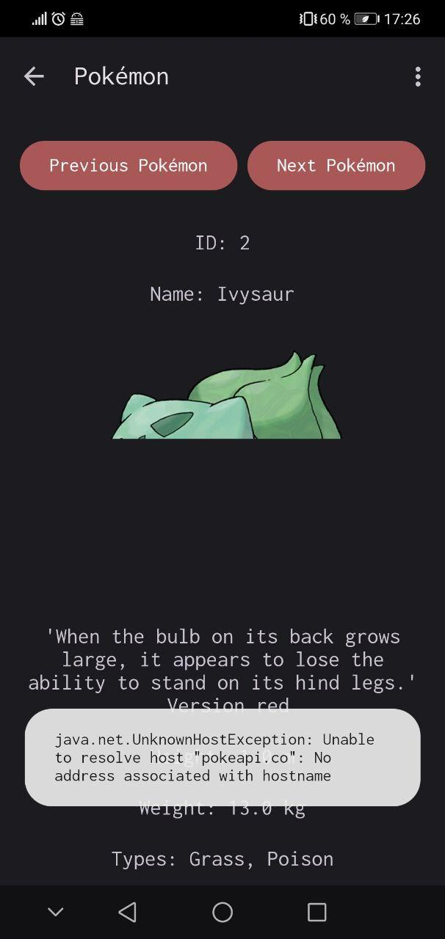
Vorgehen - Schritt für Schritt App-Aufbau

Slide 7
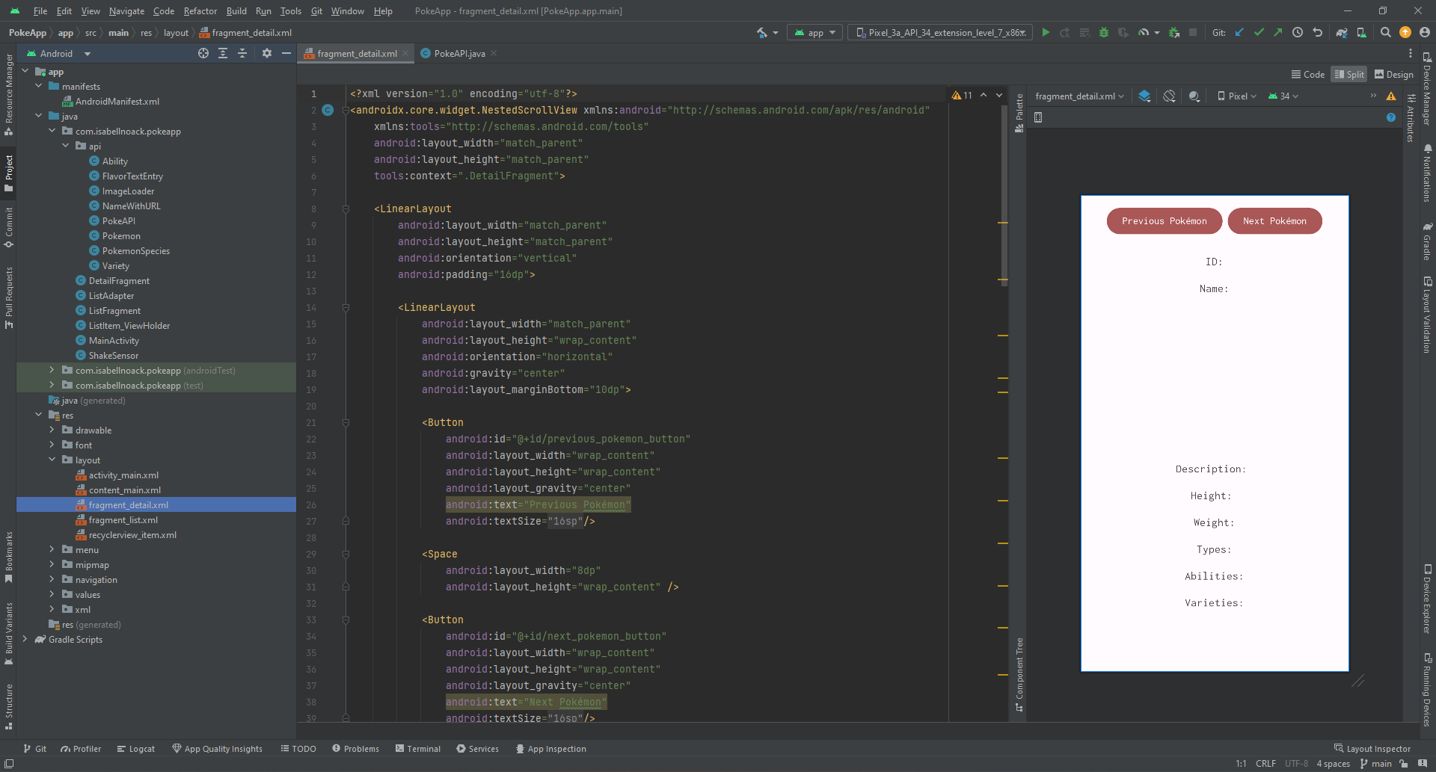
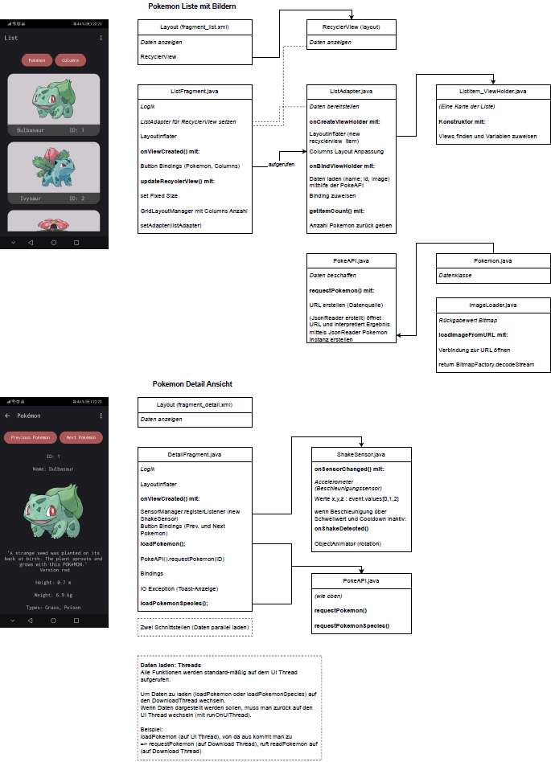
Fertige App
Android Studio
Code Modell - Erstellt mit draw.io

Slide 8
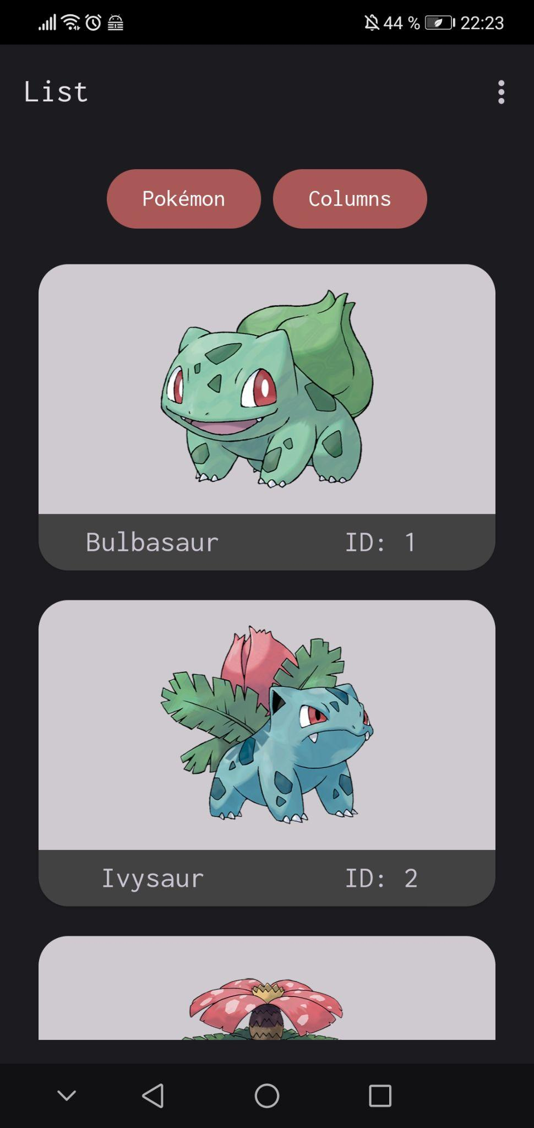
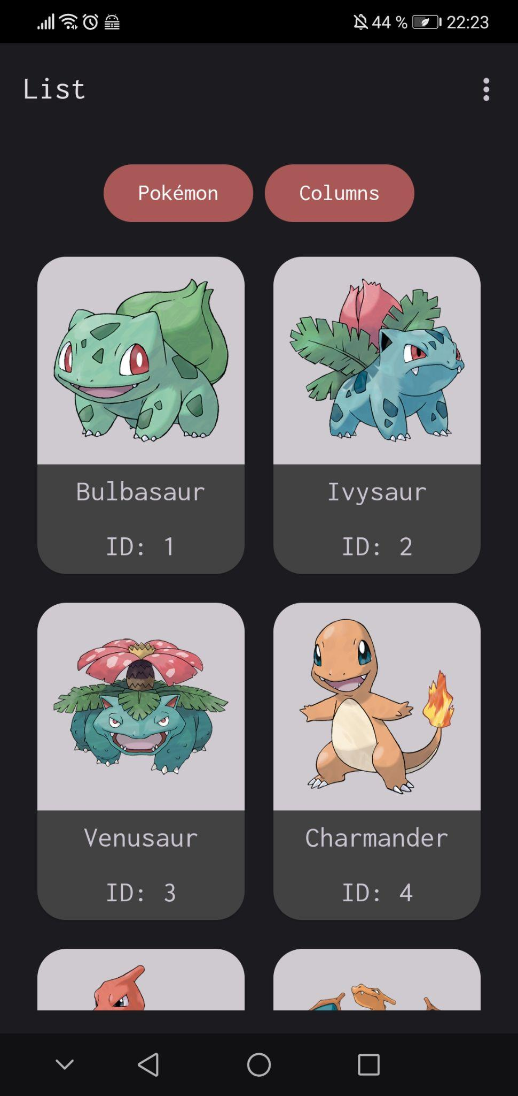
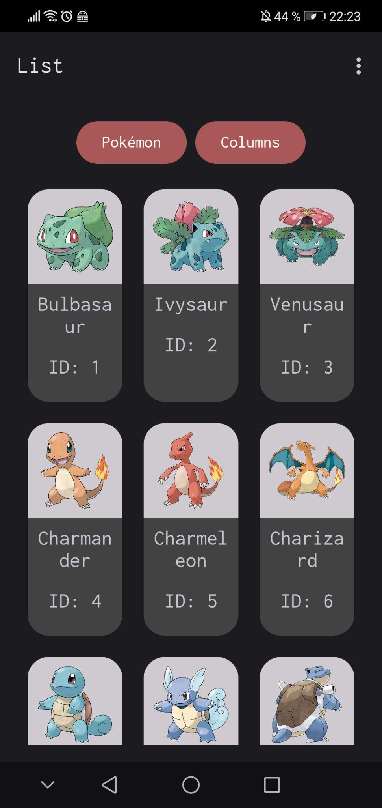
Fertige App - ListFragment

Slide 9
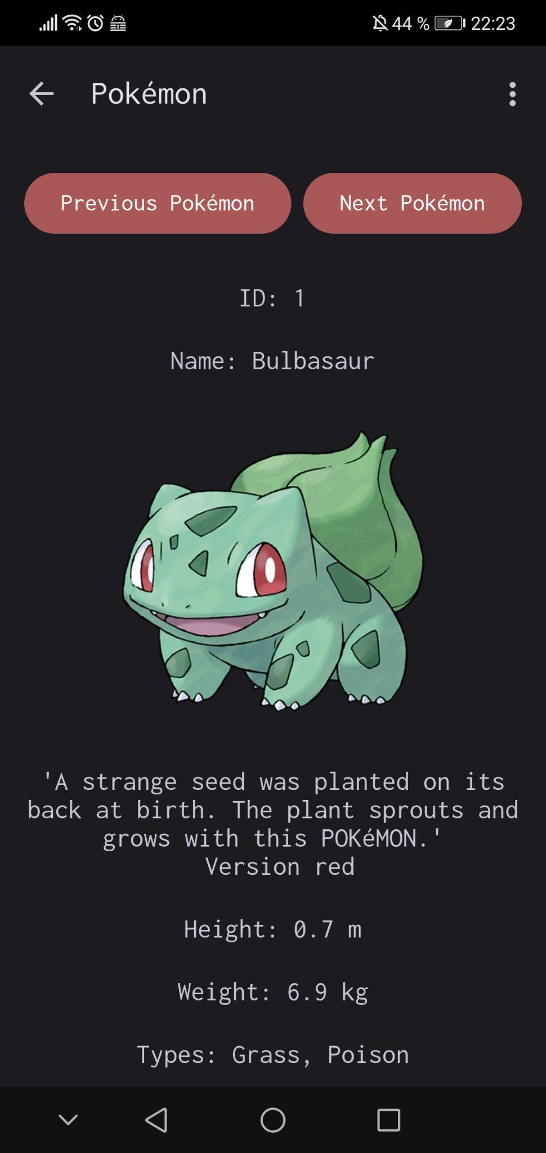
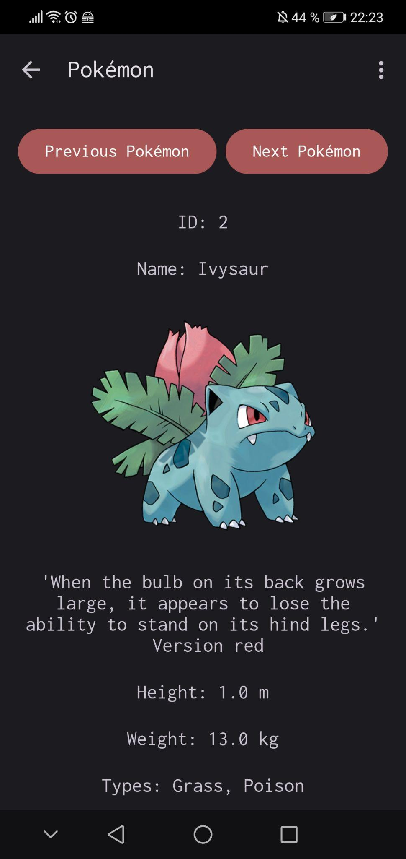
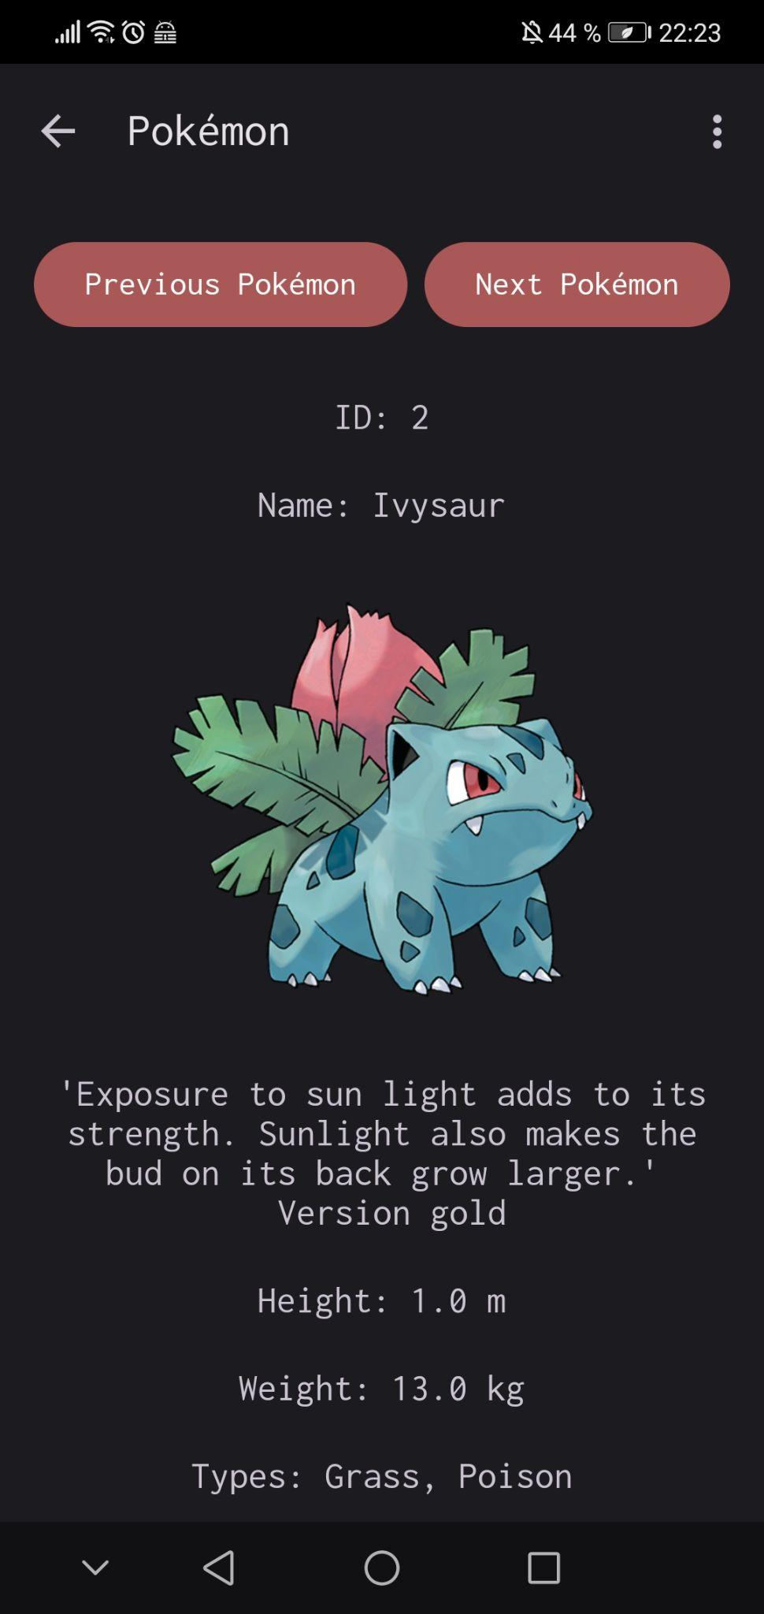
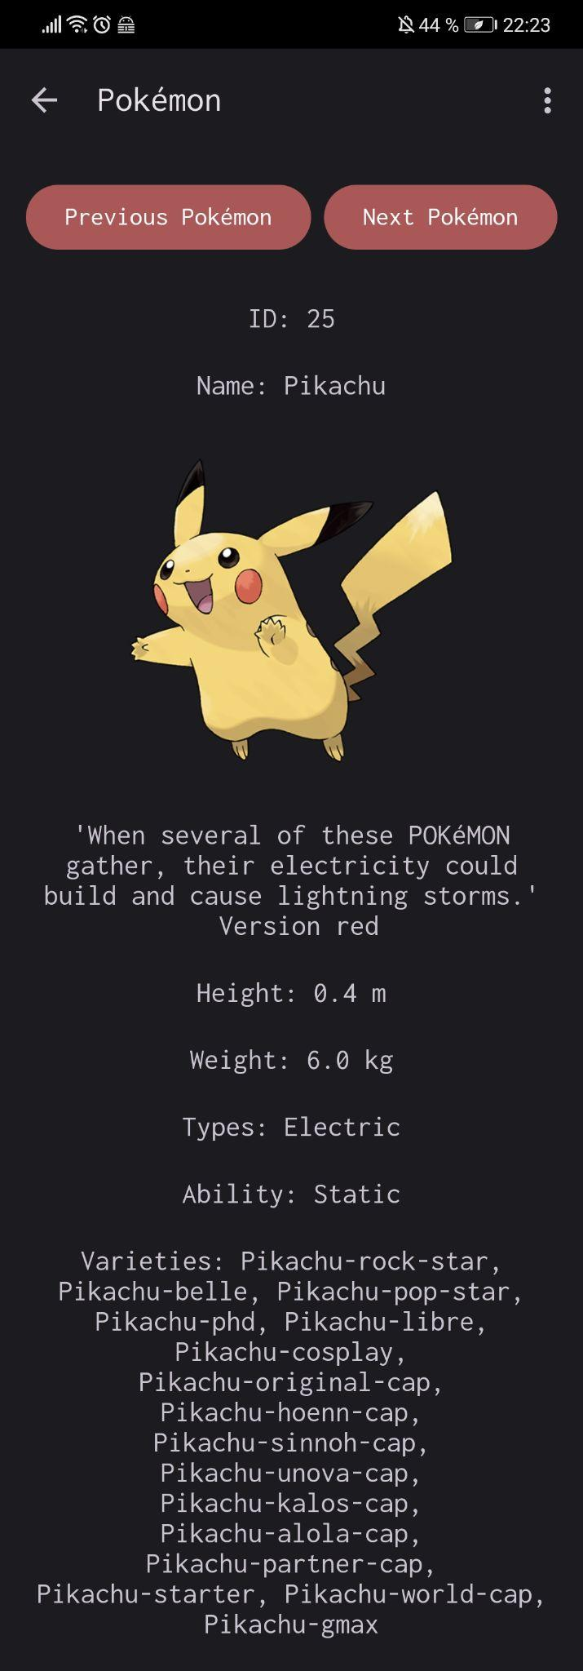
Fertige App - DetailFragment

Slide 10
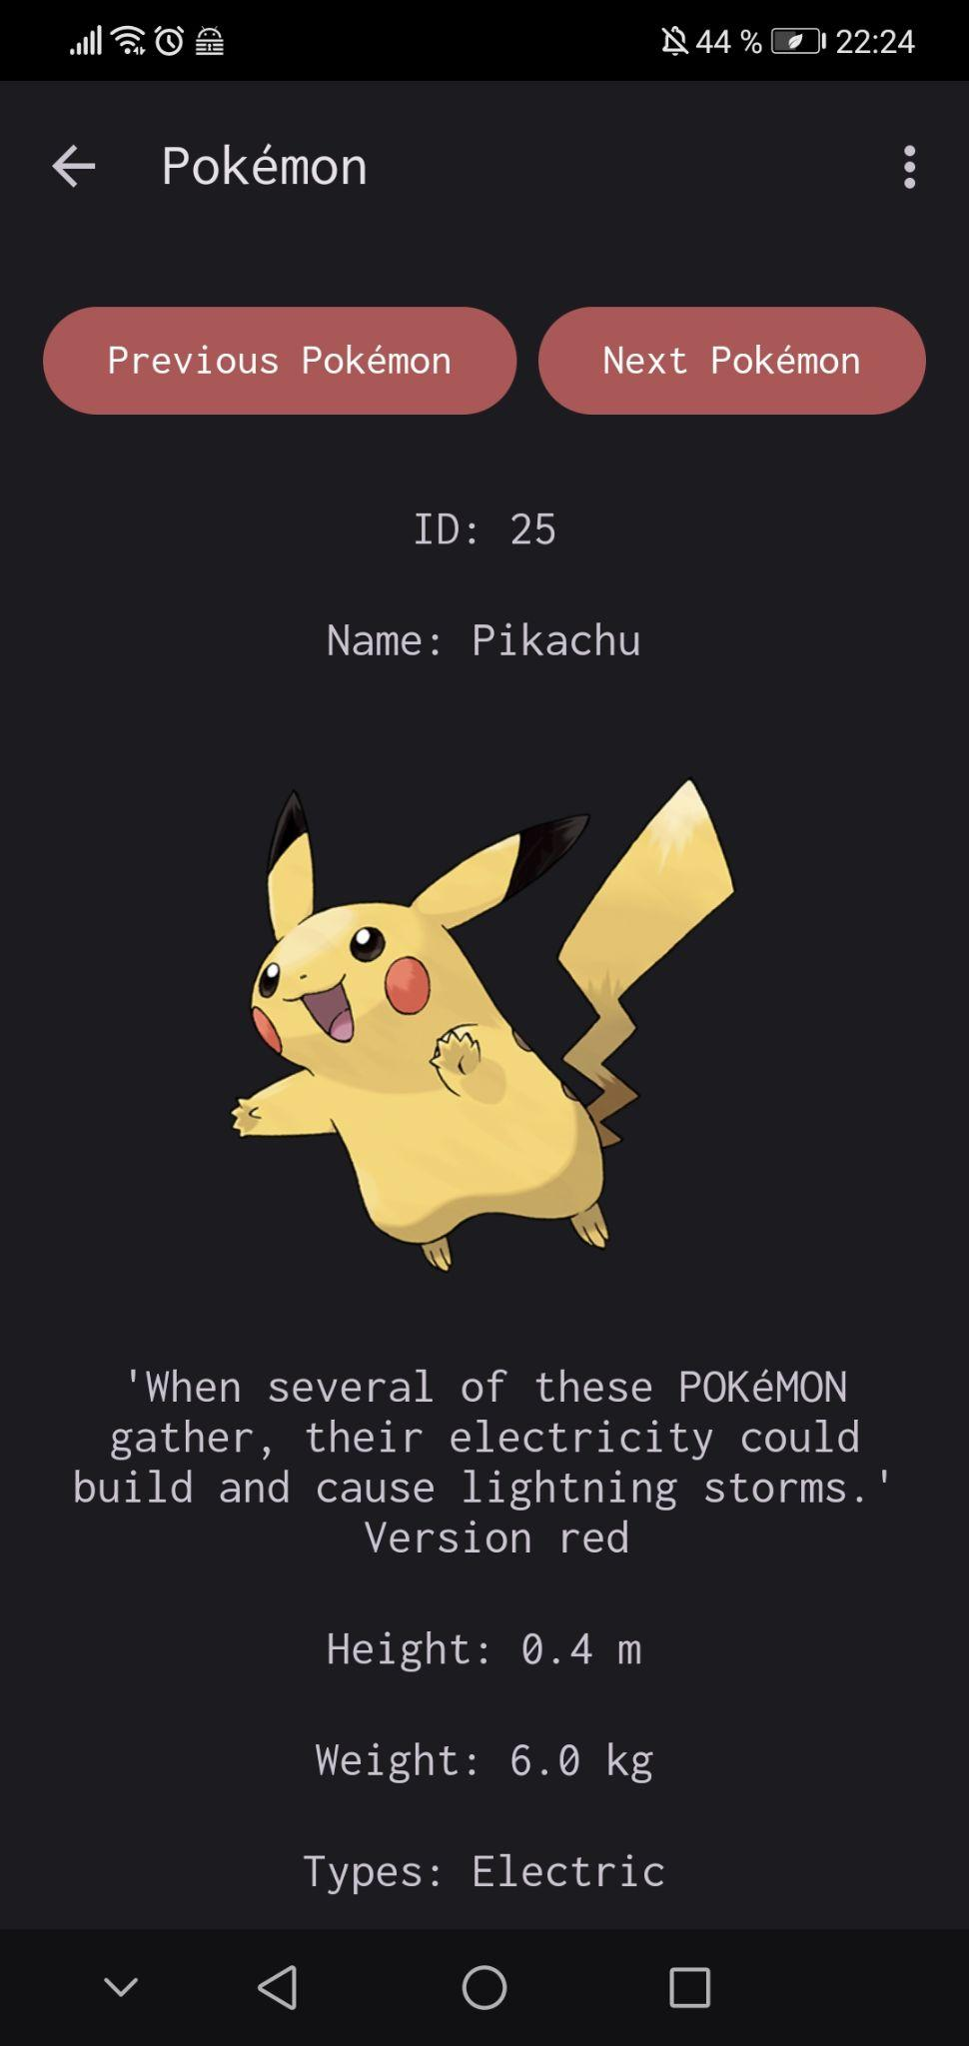
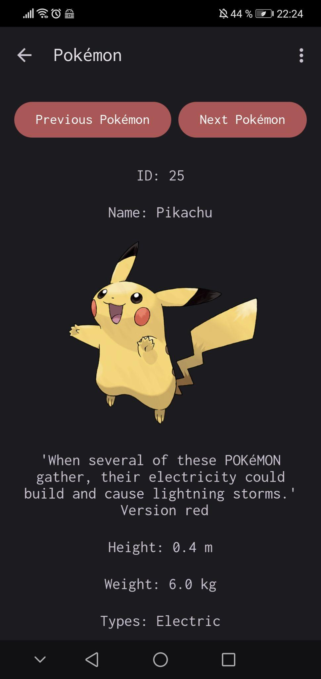
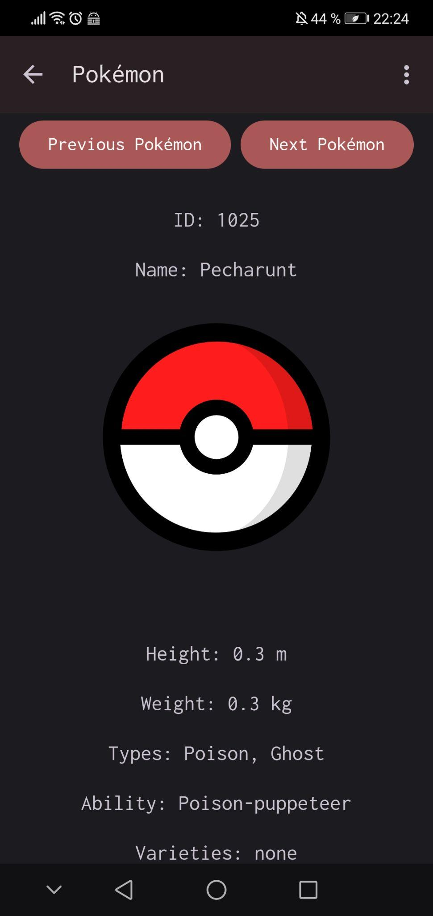
Fertige App - DetailFragment Shake & null-Behandlung

Slide 11
Gestaltung
Pokédex Farbe eingebaut (Rote Buttons)
Custom Schriftart (Inconsolata Regular)
Textgröße anhand eines Parameters festgelegt
App Icon erstellt

Slide 12
Herausforderungen
Daten von API anfragen: als Mozilla ausgeben, sonst gibt die API keine Daten zurück
Nicht alle Daten von der API auf einmal abfragen
Der Code musste umstrukturiert werden: Zuerst war das Laden im ListFragment, so hat man alle Daten dem Adapter auf einmal gegeben => Jetzt ist das Laden im Adapter (onBindViewHolder) selbst, so zieht er sich selbst die Bilder die er braucht
Crash weil .svg nicht gelesen werden konnte => Daher andere Bilder aus der API benutzt, welche als .png vorhanden sind
Öfters Handy Crash: null object reference => Für den Fall immer eine Abfrage eingebaut die das überprüft
Pokémon IDs 1025 < 1302
PokéAPI hat 1302 Pokémon
hoch-zählend geht es aber nur bis ID 1025, bis Lücken in den IDs auftreten (Beispiel: ID 1026 gibt es nicht)
Die Folgenden Pokémon fangen bei 10001 an und sind besondere Variationen => diese vorerst weggelassen

Slide 13
Aussicht
Weitere Daten: wie Entwicklung der Pokémon (Pokémon A entwickelt sich zu Pokémon B)
Von den Variationen die vorhandenen Bilder in einer Liste anzeigen
Cashing
Suche und Filtern nach z.B. Name, ID, Eigenschaften
Pokémon Favoriten speichern
Verschiedene Sprachen
Design überarbeiten (Näher an Pokédex)

Slide 14
Danke!
Mobile Apps Entwicklung WS 23/24 - Isabell Noack

